Slide 1
Terminplanung verknüpft mit Plantafel

Slide 2
saprima GmbH
1988 Gründung Inteco mbh
primavera für DACH Region
2008 Übernahme primavera durch Oracle
2008 Start Entwicklung saprima
2010 Release 1.0 bei Kunden implementiert
2015 Gründung saprima GmbH
Weiterentwick-lung saprima
2023 Release 6.xx
unsere Leistungen
Entwicklung von saprima® als Standard Software
Kundenspezifische Anpassungen an saprima® Standard
Schnittstellen saprima®<-> Kundensystem (SAP, MS Excel, MS Project, Oracle Primavera, Navision...)
Kundenspezifische Regeln und Workflows (releasesichere Logik)
Reportingsystem für Berichte
Kundenspezifische Eingabemasken
Implementierung von saprima® beim Kunden
Hosting von saprima
saprima GmbH
saprima GmbH mit Sitz in Ergolding bei Landshut
Gründung aus der Firma INTECO mbH (17 Jahre Dienstleister rund um Primavera)
über 25 Jahre Erfahrung im Projektmanagement
internes Entwicklerteam
mit Partnerfirmen für Implementierung > 15 Mitarbeiter

Slide 3
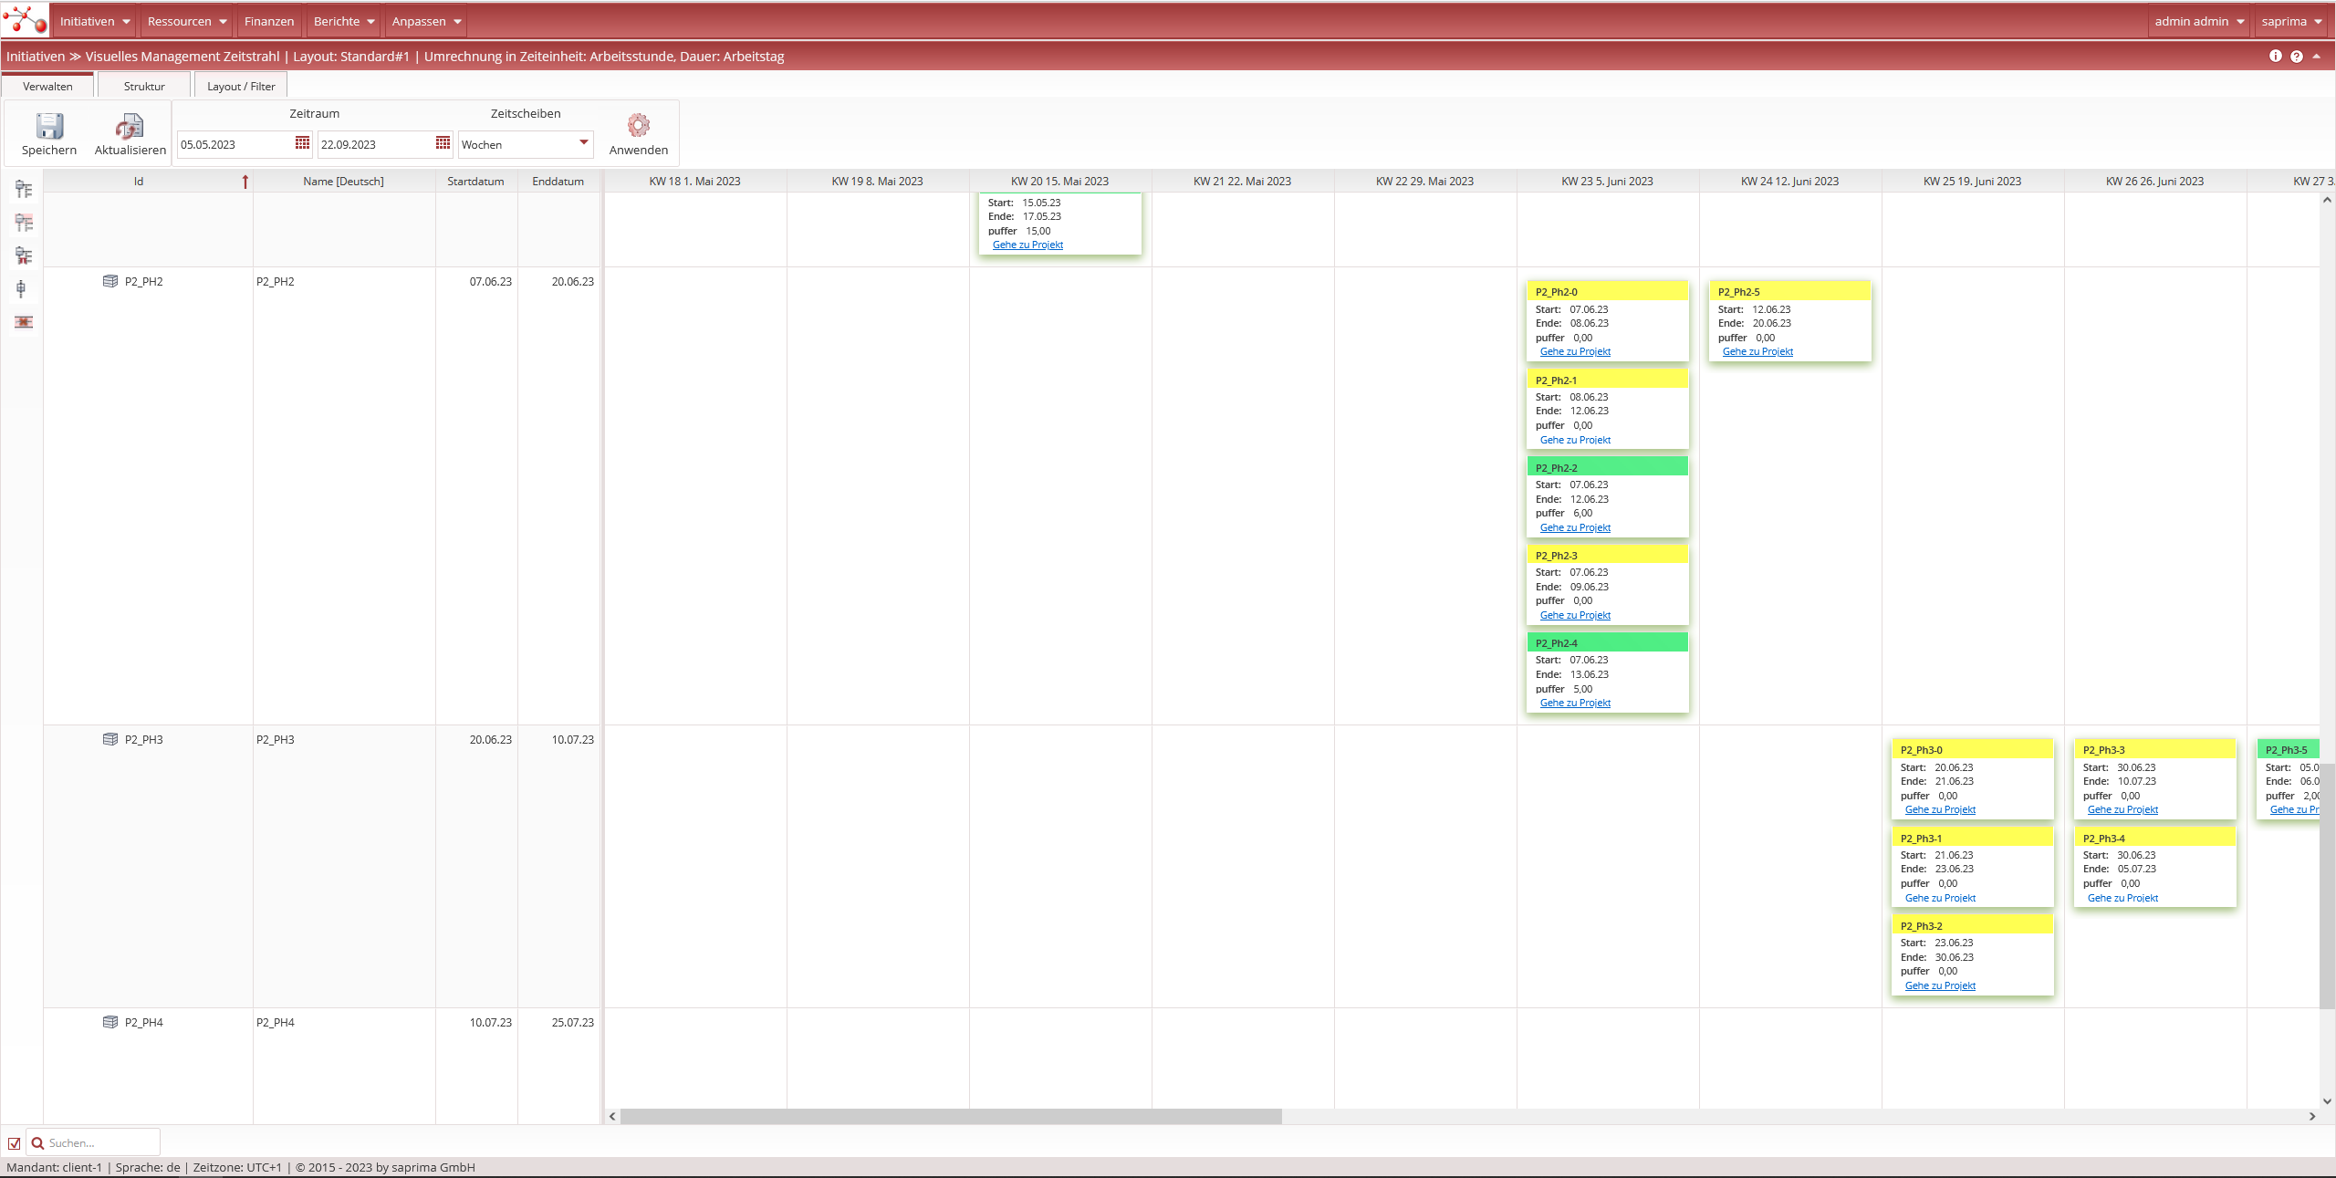
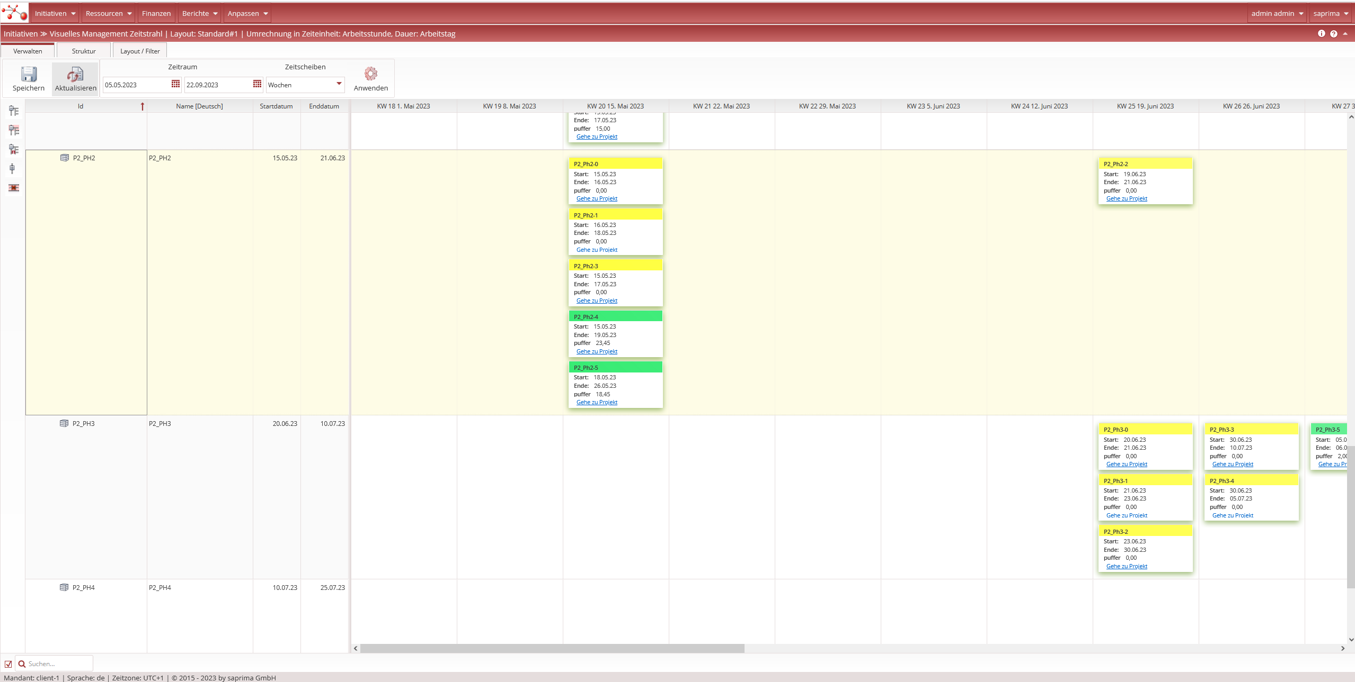
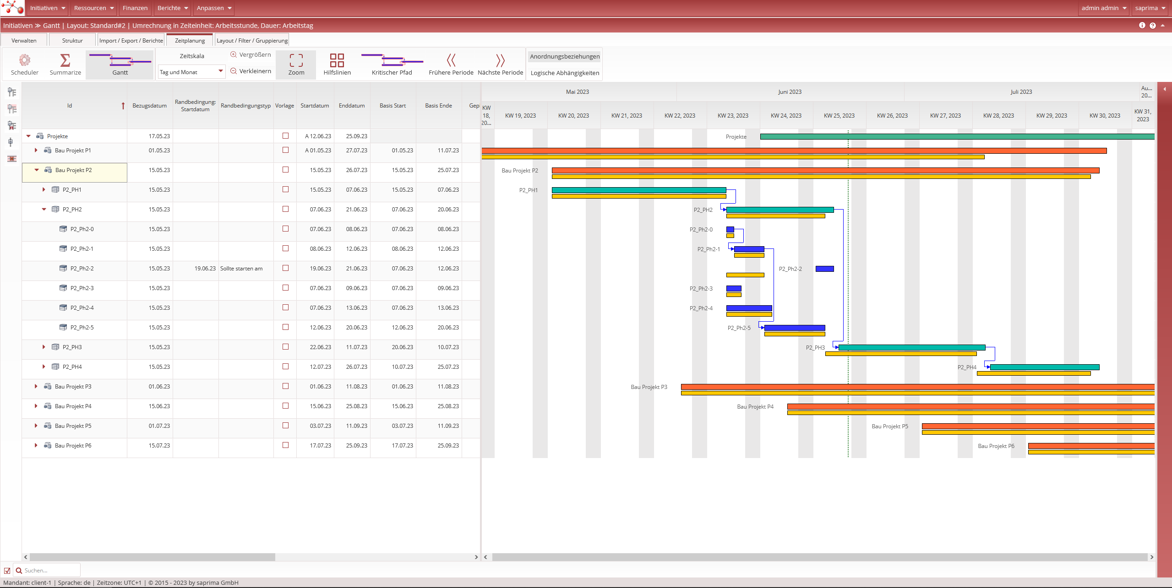
Digitale Plantafel
Digitale Plantafel
Darstellung der Vorgänge in Plantafel
Anzeige des verfügbaren Puffers in Tagen in Karte
Grün = Puffer vorhanden
Gelb = Puffer ist gleich 0 Tage (Verschieben eines gelben Vorgangs hat Auswirkung auf den Endtermin des Projektes oder Teilprojektes)
Auswirkung der Verschiebung im GANNT sichtbar (Durch die Verknüpfungen des Terminplans, kann eine Verschiebung einer Karte in der Plantafel, eine Verschiebung des Endtermins für das gesamte Projekt bedeuten)

Slide 4
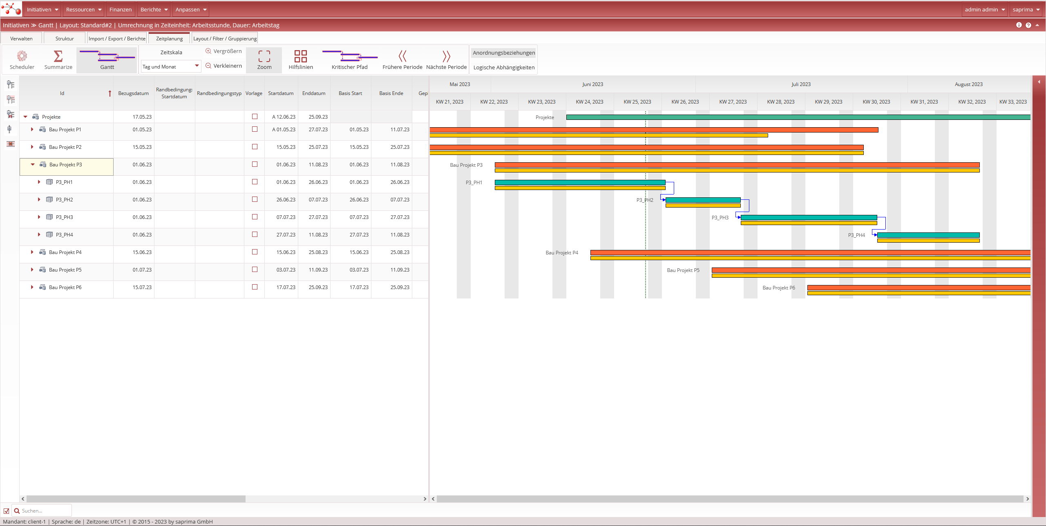
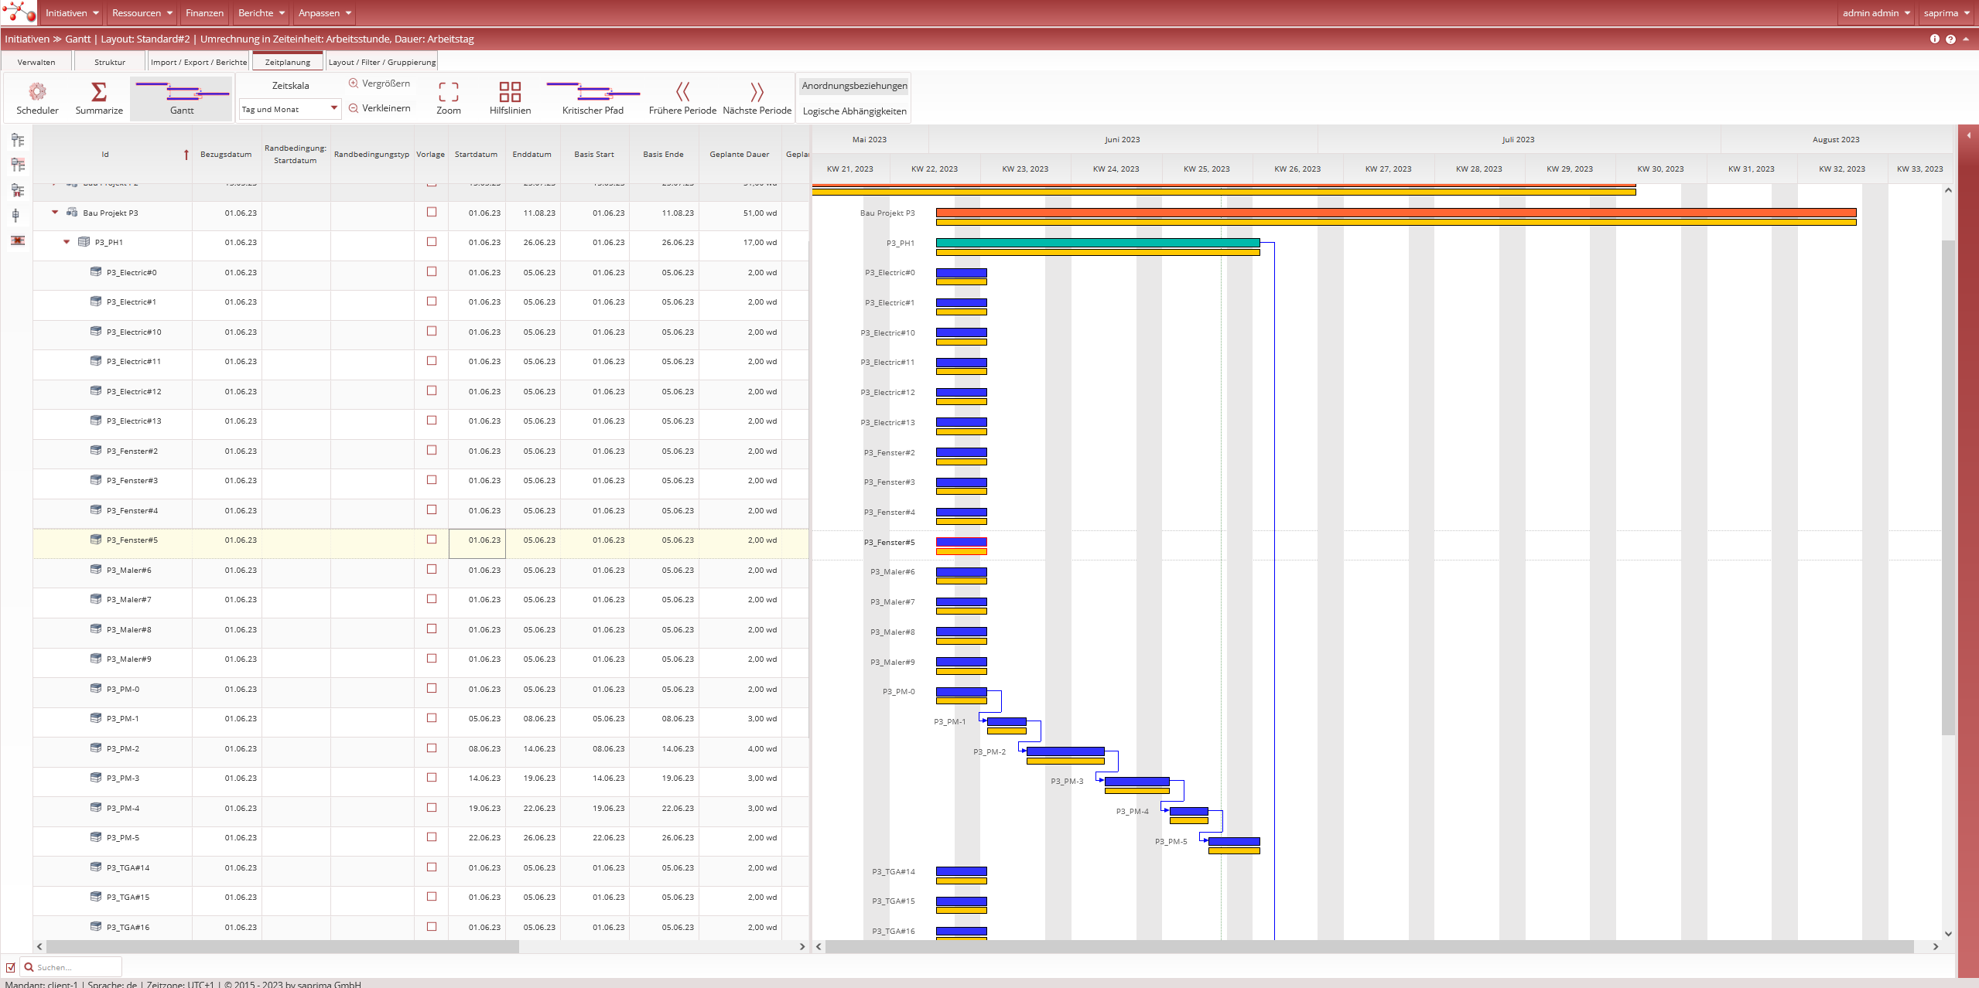
Terminplanung
Klassische Terminplanung „GANTT
Termine z.B. auf WBS – Ebene verknüpfen (saprima kann Verknüpfungen auf allen Ebenen)
Terminplanung als Basis für Terminvergleiche abspeichern (Basisplan Termine werden in Gelb dargestellt. Farbe konfigurierbar)
Terminliche Folge der Vorgänge (Blau) spannt WBS auf
Bei Verschiebungen der WBS, werden Vorgänge mit verschoben

Slide 5
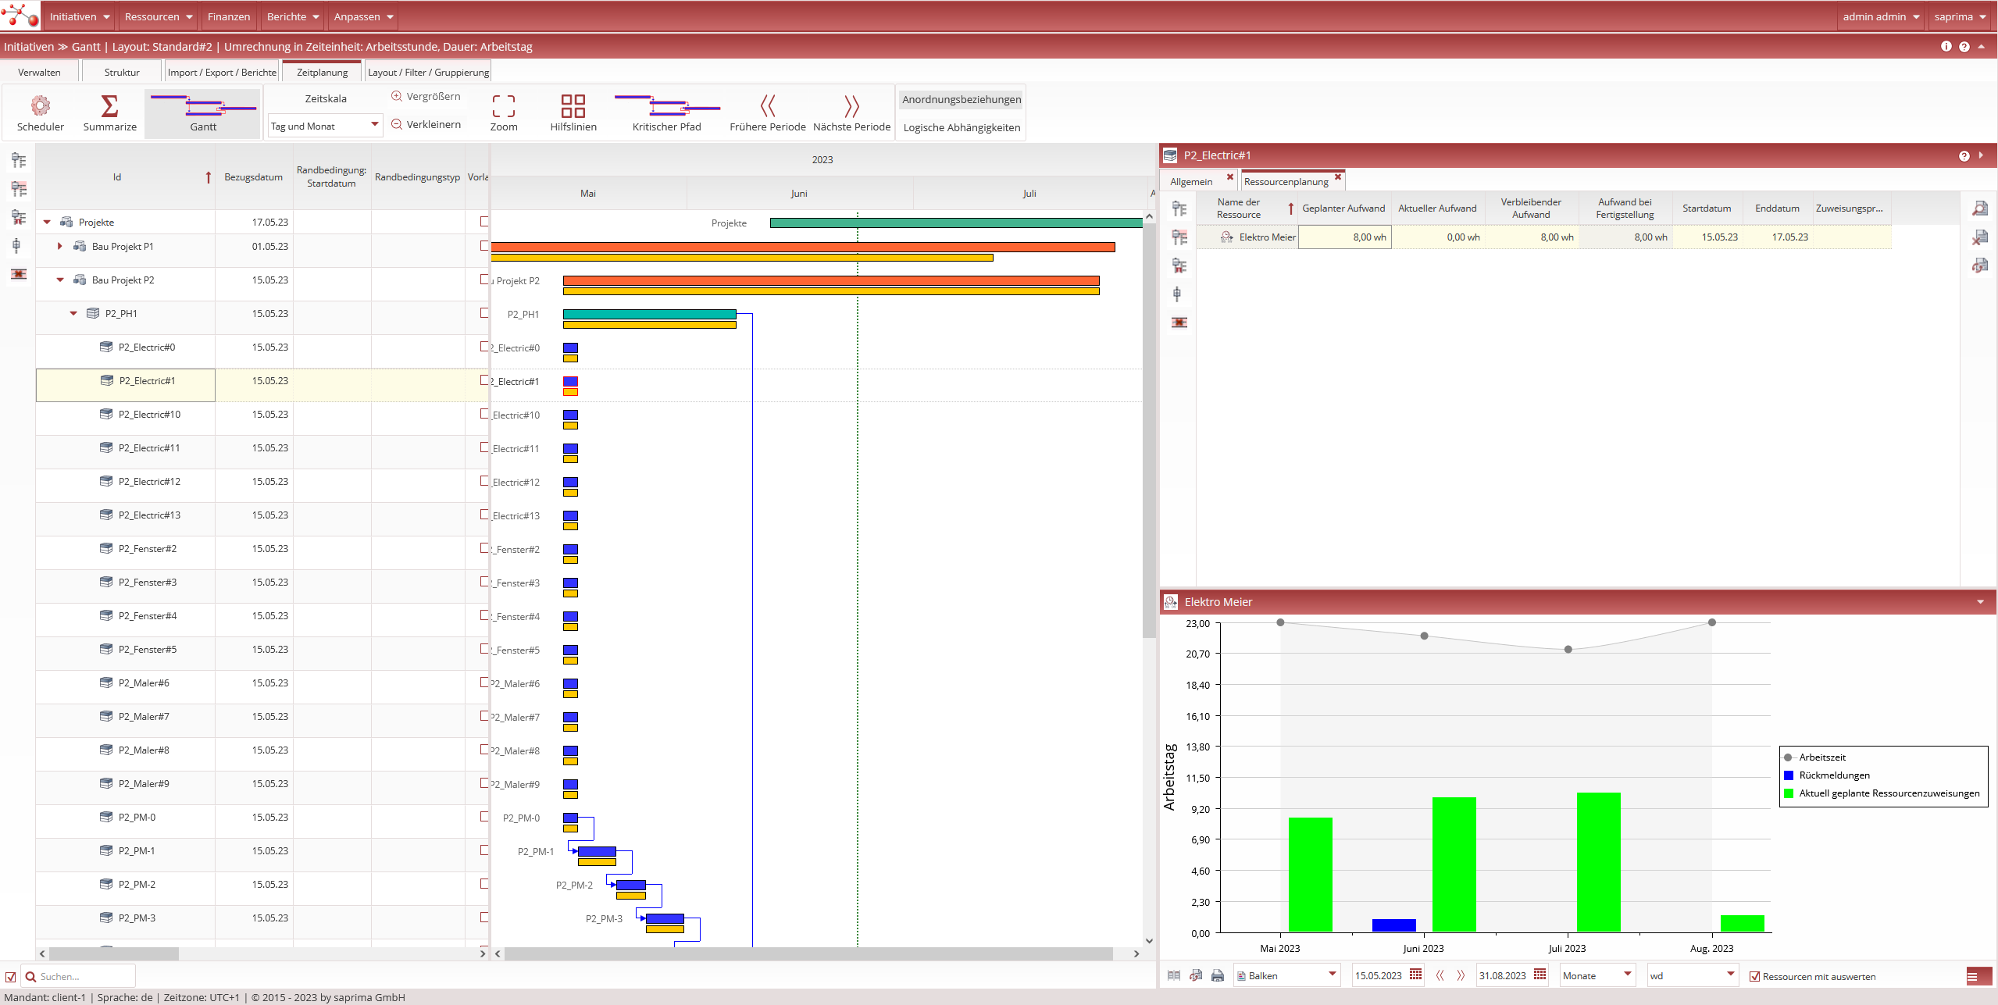
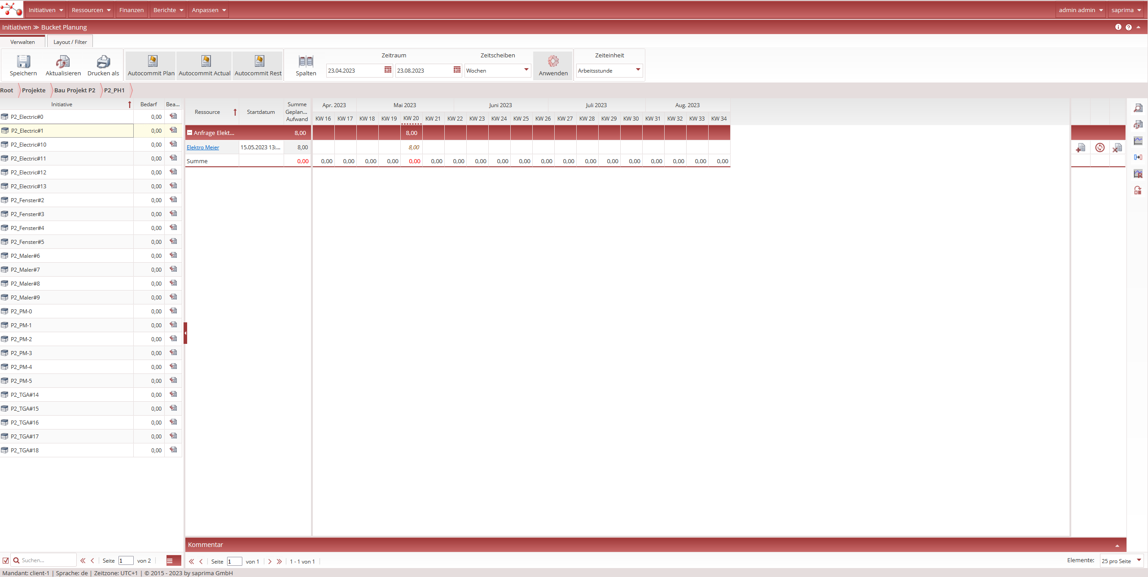
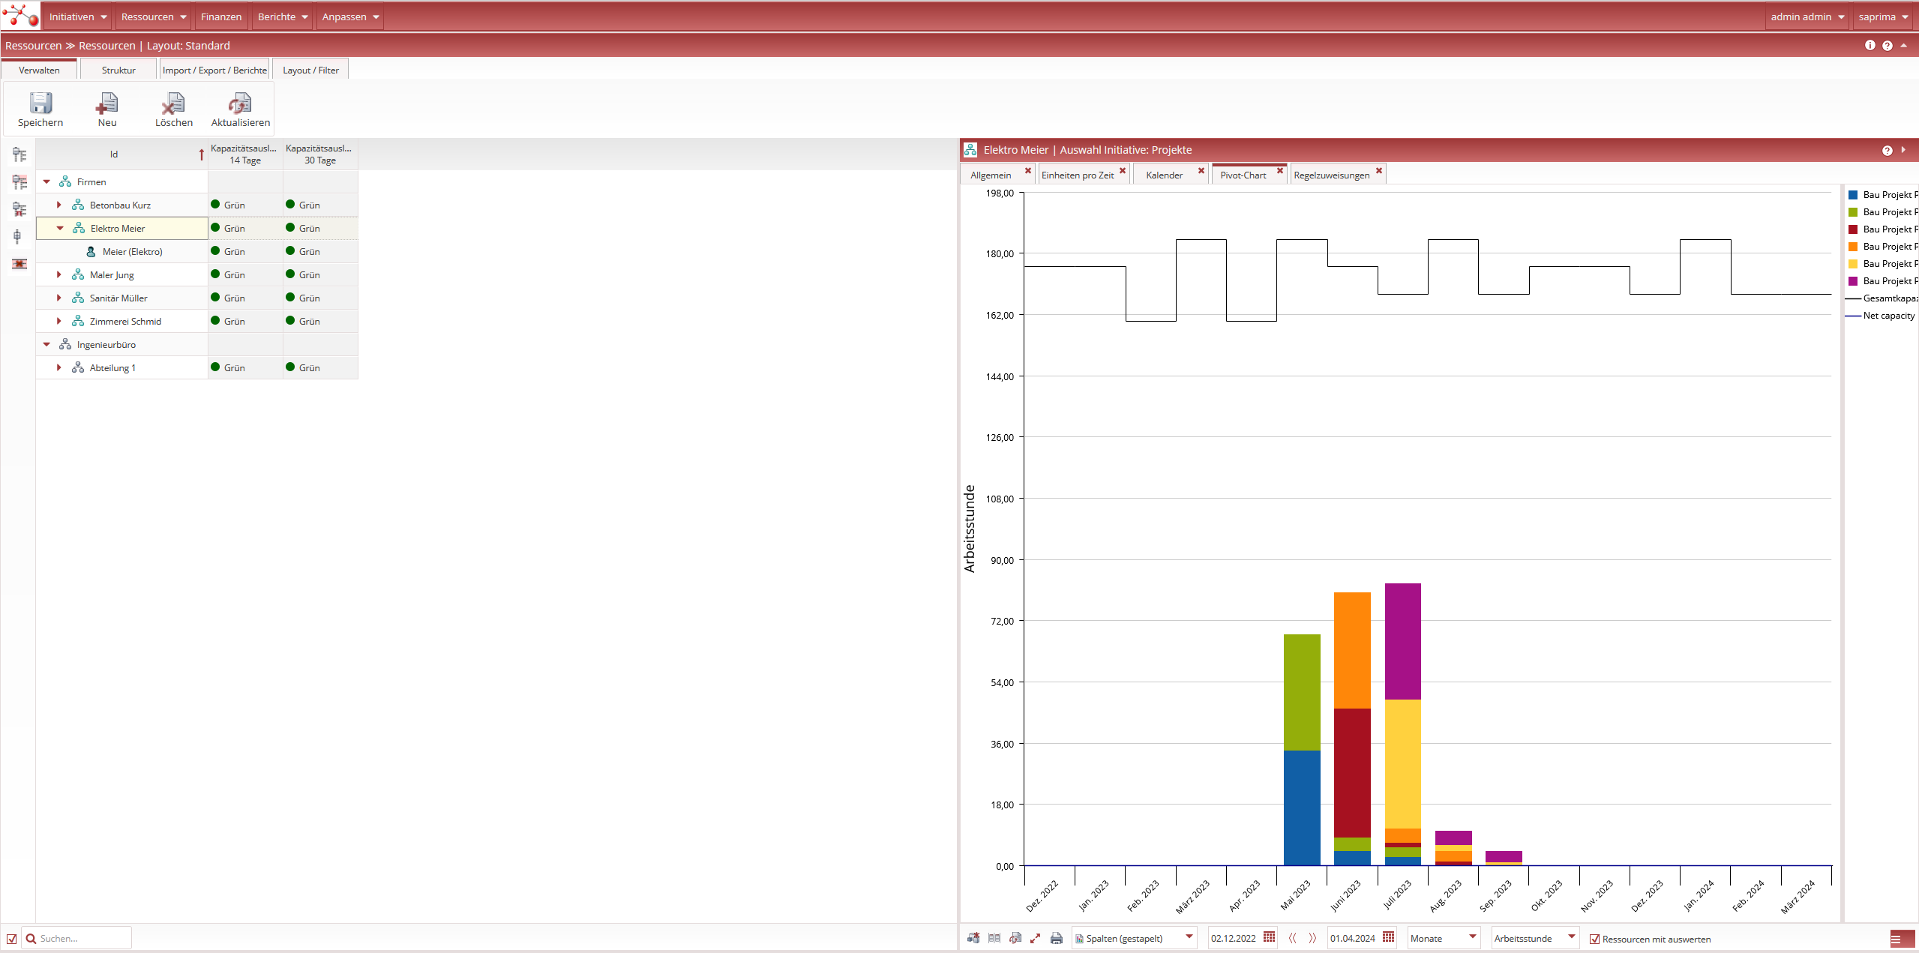
Ressourcenplanung
Ressourcenplanung
Planung der Ressourcen auf Vorgänge (Ressourcenplanung kann auf allen Ebenen stattfinden)
Rollenplanung
Aufteilung der Rollenplanung auf Mitarbeiter möglich (Antrag auf Rollenebene, Genehmigung auf MA-Ebene)
Aufwand kann via Kurve (z.B. linear) über gesamte Laufzeit des Vorgangs verteilt werden (Bild Oben)
Aufwand kann in Zeitscheiben (z.B. Monat) verteilt werden (Bild Mitte)
Kapazitätsauswertung (Bild Unten)

Slide 6
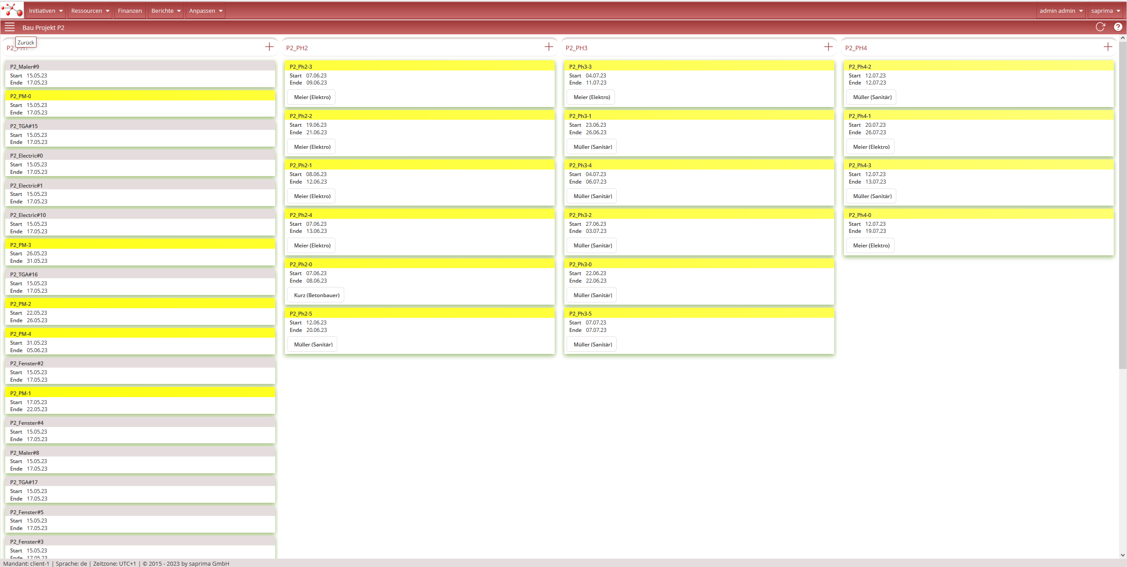
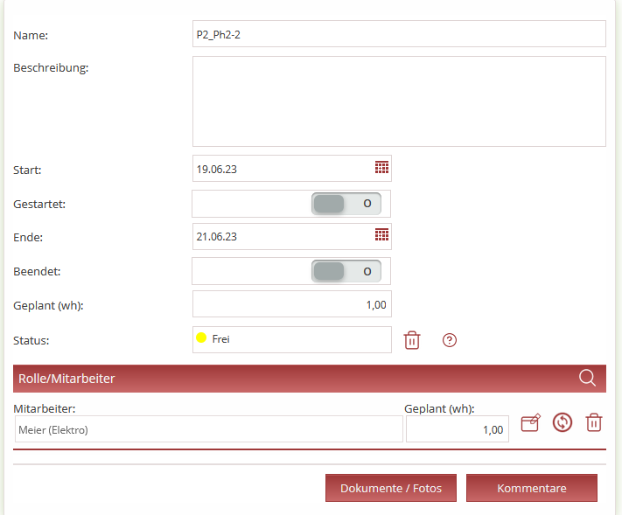
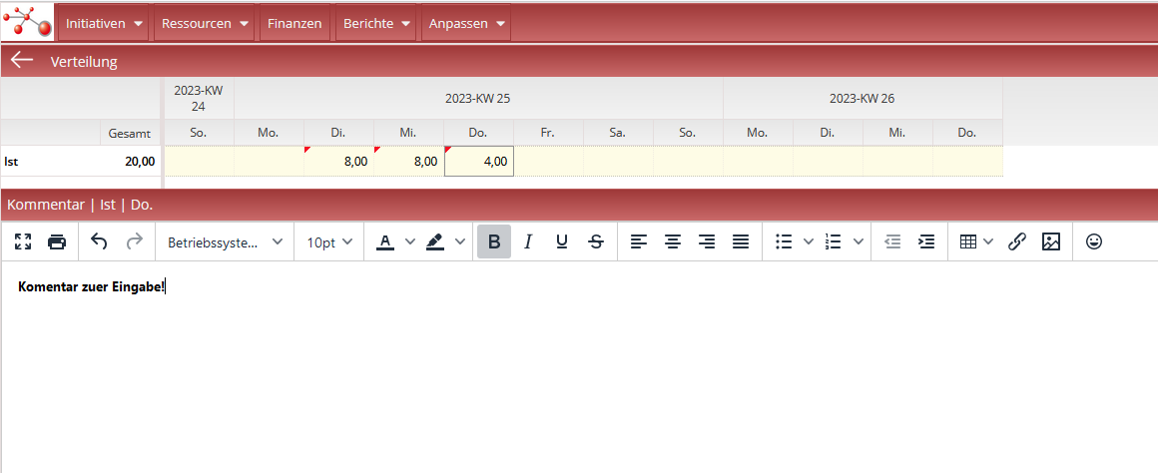
Statusrückmeldung
Projektteilnehmer zu Vorgängen:
Erfassung von Statusrückmeldung (Fertig, in Barbeitung, Ist-Startdatum, Endedatum etc.)
Meldung von Ist-Stunden
Kommentar zu jedem Eintrag
Dokumente die dem Vorgang zugewiesen sind, können direkt geladen werden
Komplette Funktion auch als APP für Android und iOS verfügbar
jeder Projektteilnehmer sieht nur seine Tätigkeiten (Ideal für externe Projektbeteiligte)

